Slide 1
การวิเคราะห์การเคลื่อนไหวของมนุษย์ด้วยการเรียนรู้ของเครื่องบนอุปกรณ์ประมวลผลข้อมูล
Human movement analysis using machine learning on edge device
นายธีรวัฒน์ เลิศอัมพรวิทย์ เลขประจำตัว 6430183721
อาจารย์ที่ปรึกษา ผศ.ดร.สุรีย์ พุ่มรินทร์

Slide 2
บทที่ 1 บทนำ
ที่มาและความสำคัญของโครงงาน
วัตถุประสงค์ของโครงงาน
ขอบเขตของโครงงาน
ผลลัพธ์ที่คาดหวังจากโครงงาน

Slide 3
ที่มาและความสำคัญของโครงงาน
การเคลื่อนไหวสามารถพบได้ในชีวิตประจำวัน เช่น การนั่ง การนอน การเดิน [1]
การเคลื่อนไหวที่ต้องมีการระมัดระวังเป็นพิเศษ เช่น การล้ม การลื่น [2] ซึ่งปัจจัยเสี่ยงเกิดจากการทรงตัวที่ไม่ดีหรือสูญเสียการทรงตัว [3]
จึงควรจะมีการแจ้งเตือนเกี่ยวกับการเคลื่อนไหวของมนุษย์ไปยังอุปกรณ์สื่อสารข้อมูล เพื่อให้สามารถช่วยเหลือคนที่เป็นกลุ่มเสี่ยงที่อาจเกิดอันตรายได้
[1] | สถาบันปรับโครงสร้างร่างกาย อริยะ, "อิริยาบถ ยืน เดิน นั่ง นอน", [Online]. Available: https://www.ariyawellness.com/knowledge/posture/bodily-movement-all/. [Accessed 5 May 2025]
[2] | สมาคมอาชีวอนามัยและความปลอดภัยในการทำงาน, "การป้องกันอันตรายจากการ ป้องกันการลื่น สะดุด หรือล้ม", [Online]. Available: https://www.ohswa.or.th/17835288/hse-morning-talk-by-safety-ihs-buu-ep11. [Accessed 5 May 2025]
[3] | โรงพยาบาลเฉพาะทางกระดูกและข้อ ข้อดีมีสุข จำกัด, " “การเดินให้ช้าลง” ช่วยป้องกันการหกล้มของผู้สูงอายุ", [Online]. Available: https://kdmshospital.com/article/walk-slower-better-for-adults/. [Accessed 5 May 2025]

Slide 4
วัตถุประสงค์ของโครงงาน
เพื่อศึกษาการทำงานและเก็บค่าการเคลื่อนไหว จากตัวรับรู้ความเร่งและตัวรับรู้ไจโรสโคป ในไมโครคอนโทรลเลอร์
เพื่อศึกษาและสร้างแบบจำลองการเรียนรู้ของเครื่องบนอุปกรณ์ประมวลผลข้อมูล โดยใช้โมเดลการวิเคราะห์สเปกตรัมและการจัดประเภท
เพื่อจำแนกรูปแบบการเคลื่อนไหวของมนุษย์ จากการวัดค่าโดยใช้ตัวรับรู้ความเร่ง และตัวรับรู้ไจโรสโคป โดยใช้การเรียนรู้ของเครื่องบนอุปกรณ์ประมวลผลข้อมูล

Slide 5
ขอบเขตของโครงงาน
ใช้ไมโครคอนโทรเลอร์ Arduino Nano 33 BLE Sense และ Arduino Nano 33 IoT สำหรับเก็บข้อมูลการเคลื่อนไหวจากตัวรับรู้ความเร่งและตัวรับรู้ไจโรสโคป
ใช้โปรแกรม Edge Impulse สำหรับวิเคราะห์ข้อมูลด้วยการเรียนรู้ของเครื่อง โดยใช้แบบจำลองการวิเคราะห์สเปกตรัมและการจัดประเภท
จำแนกการเคลื่อนไหวของมนุษย์เป็น 3 กลุ่ม ได้แก่ กลุ่มอยู่นิ่ง (Idle) กลุ่มเคลื่อนไหว (Move) และกลุ่มเสี่ยงอันตราย (Risk)

Slide 6
ผลลัพธ์ที่คาดหวังจากโครงงาน
สามารถจำแนกรูปแบบการเคลื่อนไหวของมนุษย์ออกเป็น 3 กลุ่ม ได้แก่
- กลุ่มอยู่นิ่ง เป็นกลุ่มที่ไม่มีการเคลื่อนไหวของร่างกาย
- กลุ่มเคลื่อนไหว เป็นกลุ่มที่มีการเคลื่อนไหวของร่างกายจากที่หนึ่งไปยังอีกที่หนึ่ง
- กลุ่มเสี่ยงอันตราย เป็นกลุ่มที่มีการเคลื่อนไหวของร่างกายจากที่หนึ่งไปยังอีกที่หนึ่ง โดยที่ไม่มีความมั่นคงและความสมมาตรของการเดิน ซึ่งเป็นปัจจัยเสี่ยงที่ทำให้เกิดการลื่นล้มได้ [4,5]
[4] | S. Jiang, B. Zhang, and D. Wei, "The Elderly Fall Risk Assessment and Prediction Based on Gait Analysis," in 2011 11th IEEE International Conference on Computer and Information Technology, 2011, pp. 176-179. doi: 10.1109/CIT.2011.82.
[5] | J. Howcroft, J. Kofman, and E. D. Lemaire, "Review of fall risk assessment in geriatric populations using inertial sensors," J. NeuroEng. Rehabil., vol. 10, no. 91, pp. 1-12, Aug. 2013. doi: 10.1186/1743-0003-10-91.

Slide 7
บทที่ 2 หลักการและทฤษฎีที่เกี่ยวข้อง
หน่วยวัดแรงเฉื่อย (IMU)
แพลตฟอร์ม Edge Impulse
การประเมินแบบจำลองการเรียนรู้ของเครื่อง

Slide 8
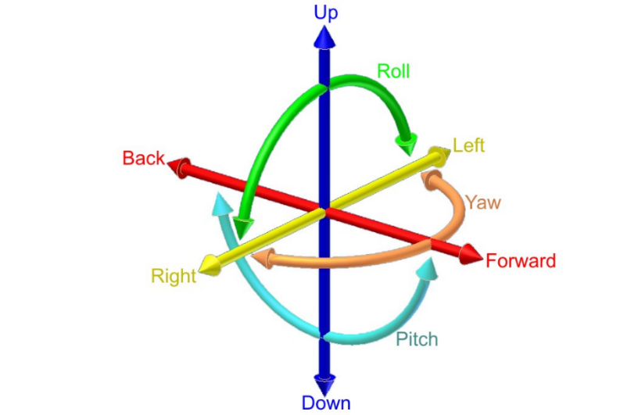
หน่วยวัดแรงเฉื่อย (IMU)
สำหรับไมโครคอนโทรเลอร์ Arduino Nano 33 BLE Sense และ Arduino Nano 33 IoT
ตัวรับรู้ความเร่ง (ax, ay, az)
มีช่วงการวัดอยู่ที่ [-4, +4]g (gravity) หรือ [−39.24, +39.24] m/s² [7,8]
ตัวรับรู้ไจโรสโคป (gx, gy, gz)
มีช่วงการวัดอยู่ที่ [-2000, +2000]dps
(degree per second) [7,8]
ความสัมพันธ์ของแกนที่ได้จากตัวรับรู้ความเร่งและตัวรับรู้ไจโรสโคป [6]
[6] Automatic Addison, "Yaw, Pitch, and Roll Diagrams Using 2D Coordinate Systems", [Online]. Available: https://automaticaddison.com/yaw-pitch-and-roll-diagrams-using-2d-coordinate-systems/. [Accessed 5 May 2025]
[7] Arduino, " Nano 33 BLE Sense", [Online]. Available: https://docs.arduino.cc/hardware/nano-33-ble-sense/. [Accessed 6 May 2025]
[8] Arduino, " Nano 33 IoT", [Online]. Available: https://docs.arduino.cc/hardware/nano-33-iot/. [Accessed 6 May 2025]

Slide 9
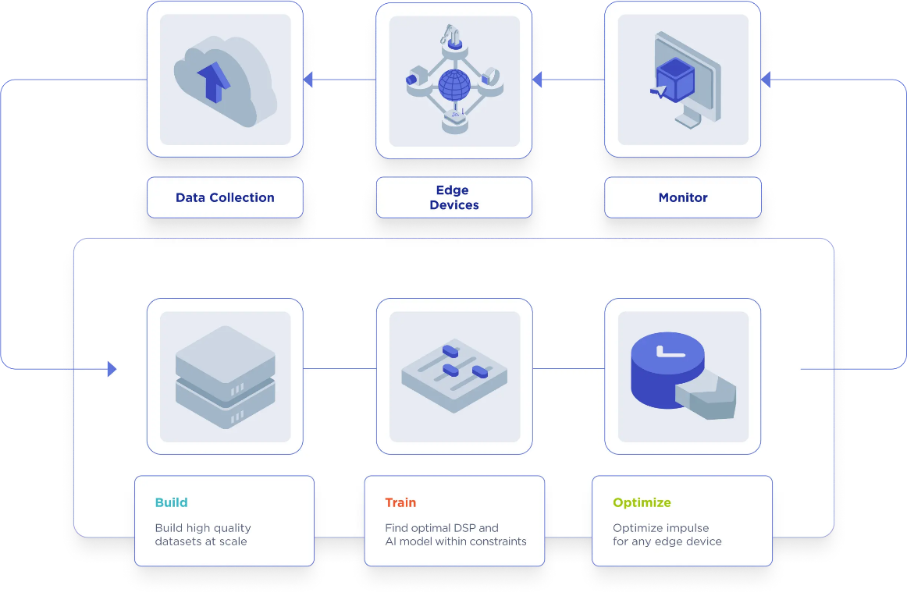
แพลตฟอร์ม Edge Impulse
2
1
6
3
4
5
กระบวนการทำงานของแพลตฟอร์ม Edge Impulse [9]
[9] Edge Impulse, " AI สำหรับอุปกรณ์ Edge ทุกชนิด", [Online]. Available: https://edgeimpulse.com/. [Accessed 5 May 2025]

Slide 10
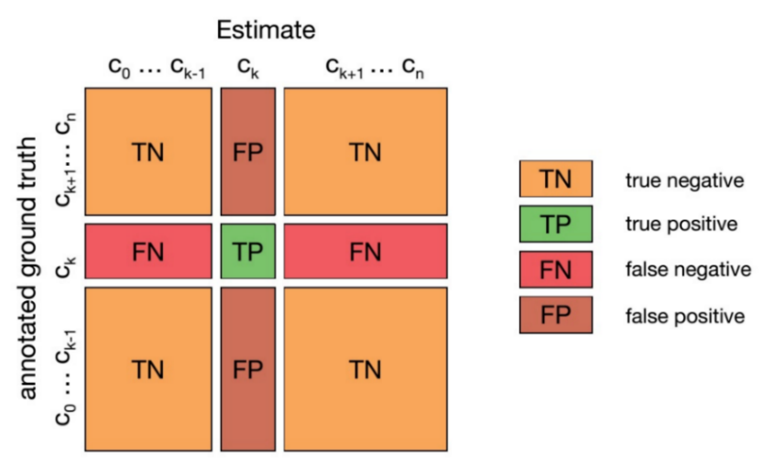
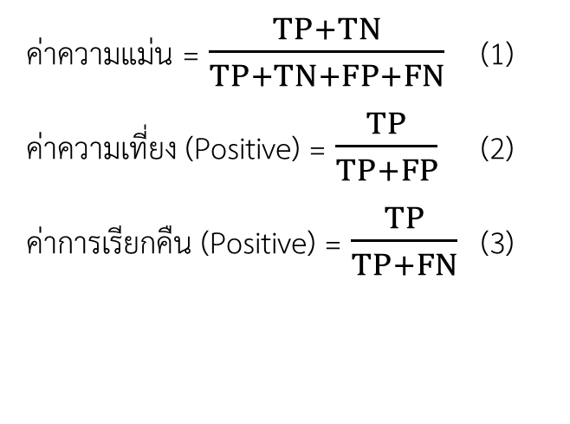
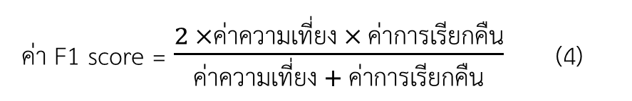
การประเมินแบบจำลองการเรียนรู้ของเครื่อง
ค่าความแม่น = $\frac{TP+TN}{TP+TN+FP+FN}$ (1)
ค่าความเที่ยง (Positive) = $\frac{TP}{TP+FP}$ (2)
ค่าการเรียกคืน (Positive) = $\frac{TP}{TP+FN}$ (3)
ค่า F1 score = $\frac{2 ×ค่าความเที่ยง × ค่าการเรียกคืน}{ค่าความเที่ยง + ค่าการเรียกคืน}$ (4)
ตาราง Confusion Matrix [10]
[10] Devopedia, "Confusion Matrix." [Online]. Available: https://devopedia.org/confusion-matrix. [Accessed 5 May 2025]

Slide 11
บทที่ 3 แนวทางการดำเนินงาน
การติดตั้งอุปกรณ์สำหรับรวบรวมข้อมูลการเคลื่อนไหวของมนุษย์
ขั้นตอนการรวบรวมข้อมูลการเคลื่อนไหวของมนุษย์
ขั้นตอนการวิเคราะห์ข้อมูลโดยใช้แพลตฟอร์ม Edge Impulse
ขั้นตอนการทดสอบข้อมูลการเคลื่อนไหวของมนุษย์

Slide 12
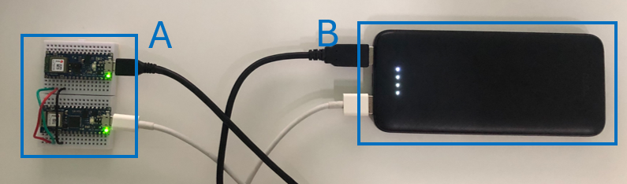
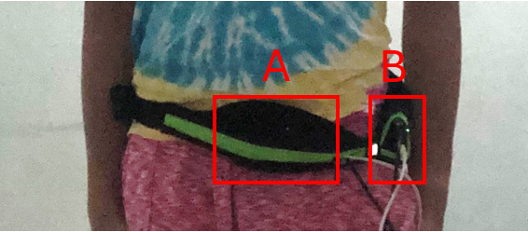
การติดตั้งอุปกรณ์สำหรับรวบรวมข้อมูลการเคลื่อนไหวของมนุษย์
ส่วน A
บน: Arduino Nano 33 BLE Sense
ล่าง: Arduino Nano 33 IoT
ส่วน B: Power Bank
การติดตั้งอุปกรณ์สำหรับการรวบรวมข้อมูลการเคลื่อนไหวของมนุษย์

Slide 13
ขั้นตอนการรวบรวมข้อมูลการเคลื่อนไหวของมนุษย์
บอร์ด Arduino Nano 33 BLE Sense รับข้อมูล 6 ค่า (ax, ay, az, gx, gy, gz) รอบละ 0.125 วินาที และทำการการแจกแจงปกติ
บอร์ด Arduino Nano 33 IoT รับค่าข้อมูลจากบอร์ด Arduino Nano 33 BLE Sense แล้วแสดงผลผ่าน Web Server
เขียนโปรแกรมเพื่อรับข้อมูลจาก Web Server ทุก 0.125 วินาที แล้วสร้างเป็นไฟล์ในรูปแบบ csv

Slide 14
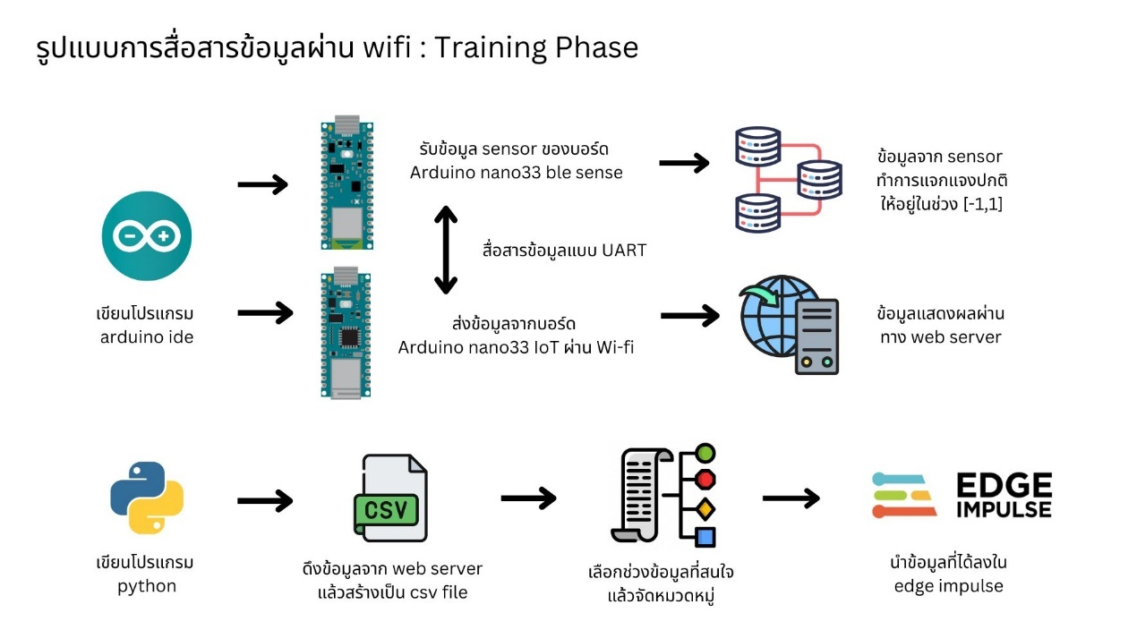
ขั้นตอนการรวบรวมข้อมูลการเคลื่อนไหวของมนุษย์
ขั้นตอนการรวบรวมข้อมูลการเคลื่อนไหวของมนุษย์ โดยสื่อสารข้อมูลผ่าน Wi-Fi

Slide 15
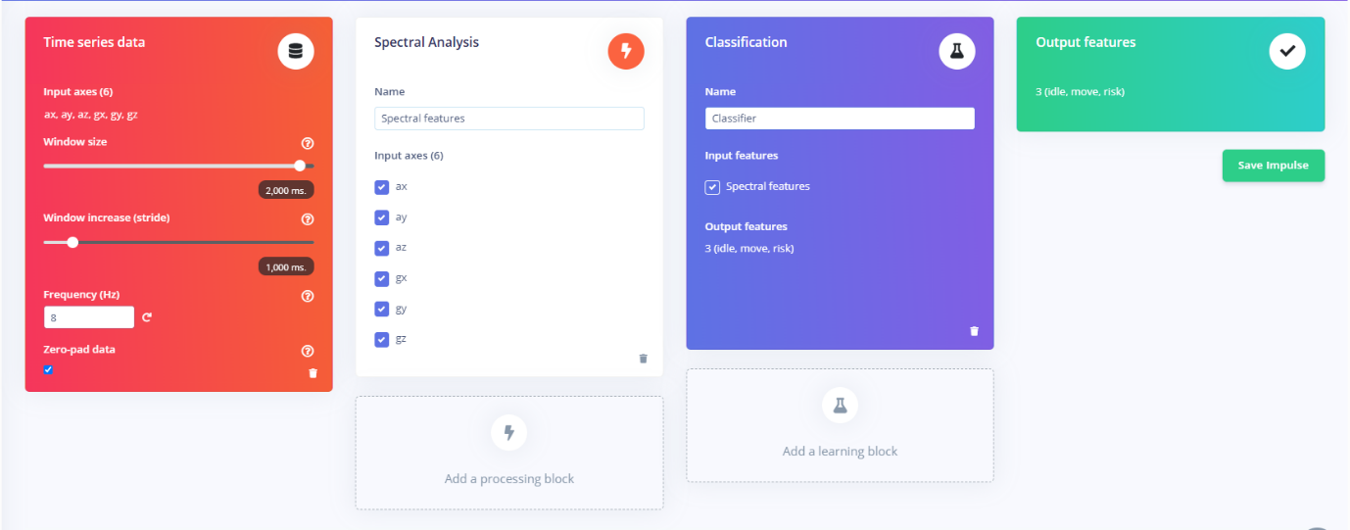
ขั้นตอนการวิเคราะห์ข้อมูลโดยใช้แพลตฟอร์ม Edge Impulse
การจำแนกประเภทด้วยเครือข่ายประสาท (Neural Network)
จำแนกข้อมูลออกเป็น 3 ประเภท
การแบ่งส่วนข้อมูลจากข้อมูลที่รวบรวม
การวิเคราะห์ด้วย FFT (Fast Fourier Transform)
ขั้นตอนการวิเคราะห์ข้อมูลโดยใช้แพลตฟอร์ม Edge Impulse

Slide 16
ขั้นตอนการทดสอบข้อมูลการเคลื่อนไหวของมนุษย์
บอร์ด Arduino Nano 33 BLE Sense รับข้อมูล 6 ค่า (ax, ay, az, gx, gy, gz) รอบละ 0.125 วินาที และทำการการแจกแจงปกติ
บอร์ด Arduino Nano 33 BLE Sense นำข้อมูลที่ได้ทุก 2 วินาที ประมวลผลด้วย Library จาก Edge Impulse ซึ่งจะได้ผลลัพธ์เป็นค่าความน่าจะเป็นที่แบบจำลองทำนายได้ ได้แก่ กลุ่มอยู่นิ่ง กลุ่มเคลื่อนไหว และกลุ่มเสี่ยงอันตราย
บอร์ด Arduino Nano 33 IoT รับค่าข้อมูลจากบอร์ด Arduino Nano 33 BLE Sense แล้วแสดงผลผ่าน Web Server

Slide 17
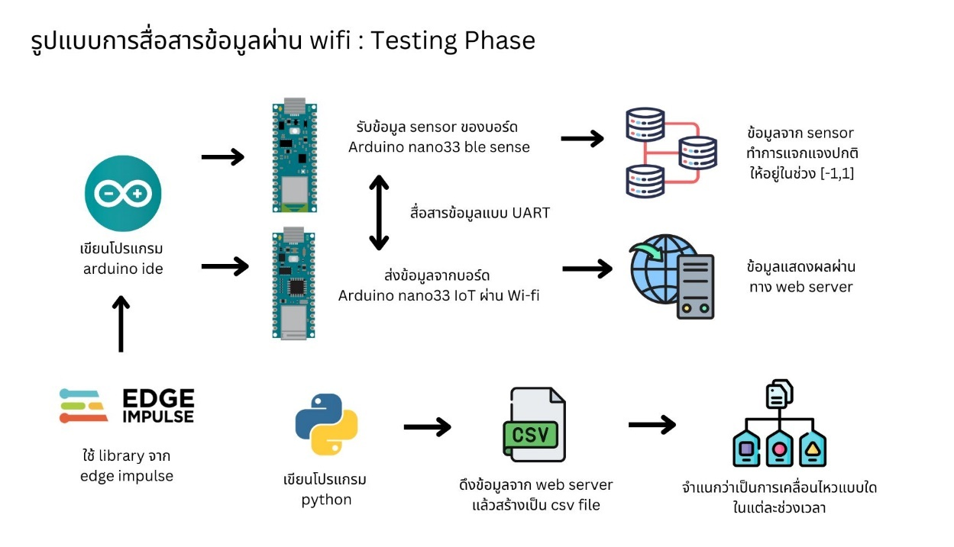
ขั้นตอนการทดสอบข้อมูลการเคลื่อนไหวของมนุษย์
ขั้นตอนการทดสอบข้อมูลการเคลื่อนไหวของมนุษย์ โดยสื่อสารข้อมูลผ่าน Wi-Fi

Slide 18
บทที่ 4 ผลลัพธ์จากการดำเนินการ
ผลลัพธ์จากการรวบรวมข้อมูลการเคลื่อนไหวของมนุษย์
ผลลัพธ์จากการวิเคราะห์ข้อมูลโดยใช้แพลตฟอร์ม Edge Impulse
ผลลัพธ์จากการทดสอบข้อมูลการเคลื่อนไหวของมนุษย์

Slide 19
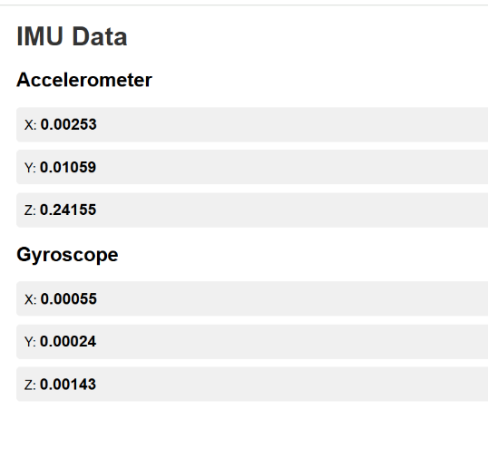
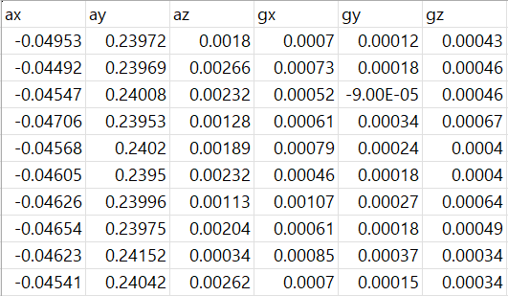
ผลลัพธ์จากการรวบรวมข้อมูลการเคลื่อนไหวของมนุษย์ (Training Phase)
ข้อมูลการรวบรวมข้อมูลการเคลื่อนไหวของมนุษย์ที่แสดงผล
ผ่านทาง Web Server และรูปแบบ csv

Slide 20
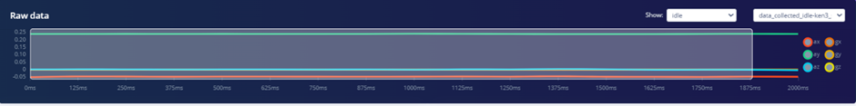
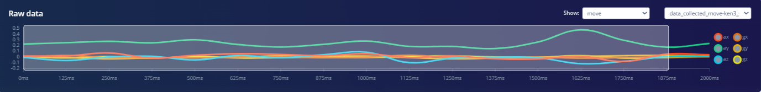
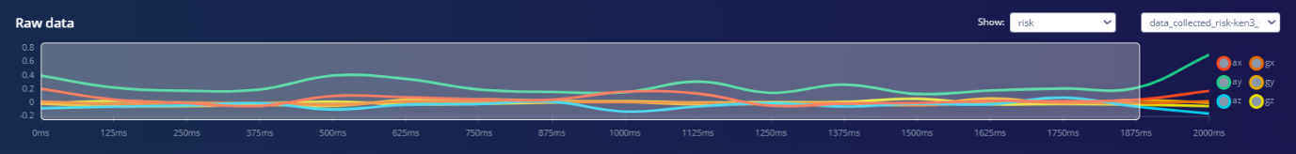
ผลลัพธ์จากการวิเคราะห์ข้อมูลโดยใช้แพลตฟอร์ม Edge Impulse
การแบ่งส่วนข้อมูลโดยกำหนดขนาดของหน้าต่าง เป็น 2 วินาที

Slide 21
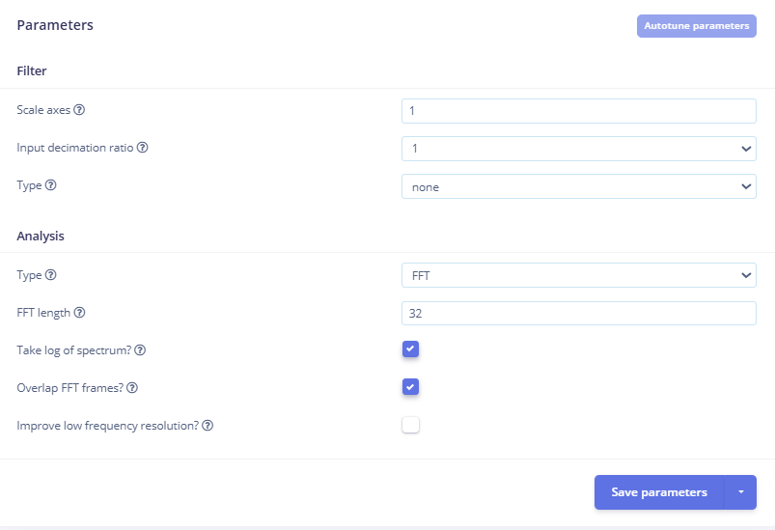
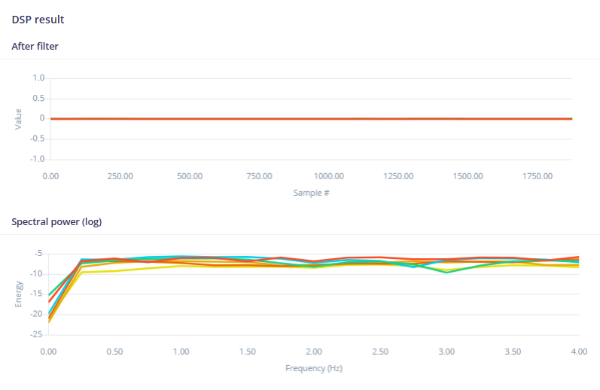
ผลลัพธ์จากการวิเคราะห์ข้อมูลโดยใช้แพลตฟอร์ม Edge Impulse
การปรับค่าพารามิเตอร์สำหรับการวิเคราะห์ด้วย FFT
ผลลัพธ์จากการแปลง FFT ของข้อมูลกลุ่มอยู่นิ่ง

Slide 22
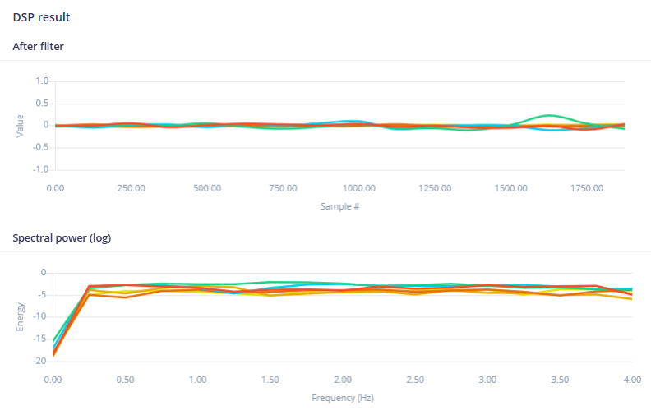
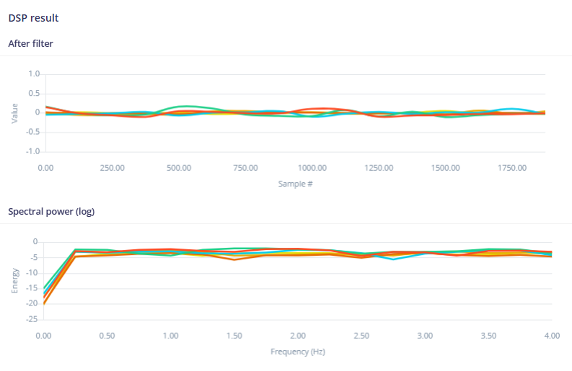
ผลลัพธ์จากการวิเคราะห์ข้อมูลโดยใช้แพลตฟอร์ม Edge Impulse
ผลลัพธ์จากการแปลง FFT ของข้อมูลกลุ่มเคลื่อนไหว
ผลลัพธ์จากการแปลง FFT ของข้อมูลกลุ่มเสี่ยงอันตราย

Slide 23
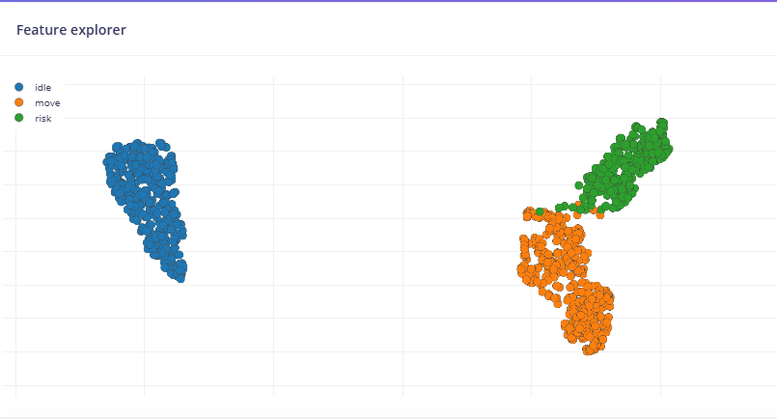
ผลลัพธ์จากการวิเคราะห์ข้อมูลโดยใช้แพลตฟอร์ม Edge Impulse
ได้ลักษณะข้อมูลจาก
การวิเคราะห์สเปกตรัม
126 ลักษณะ
ใช้เป็นชั้นข้อมูลนำเข้า
ของเครือข่ายประสาท
แผนภาพแสดงลักษณะข้อมูลของข้อมูล 3 กลุ่ม

Slide 24
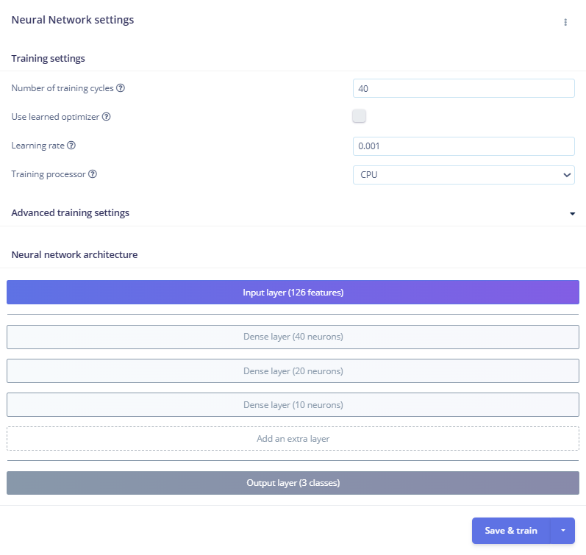
ผลลัพธ์จากการวิเคราะห์ข้อมูลโดยใช้แพลตฟอร์ม Edge Impulse
กำหนดค่า
Number of training cycles = 40
Learning rate = 0.001
กำหนดชั้นระหว่างกลาง 3 ชั้น
จำนวน 40, 20, 10 เซลล์ประสาท
การปรับค่าพารามิเตอร์ของเครือข่ายประสาทในแบบจำลองการจำแนกประเภท

Slide 25
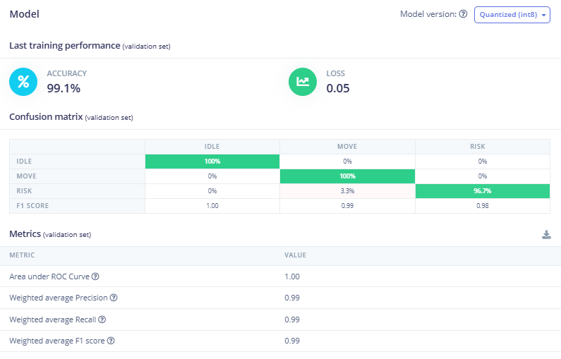
ผลลัพธ์จากการวิเคราะห์ข้อมูลโดยใช้แพลตฟอร์ม Edge Impulse
การประเมินแบบจำลองโดยใช้ชุดข้อมูลตรวจสอบ (Validation Set)

Slide 26
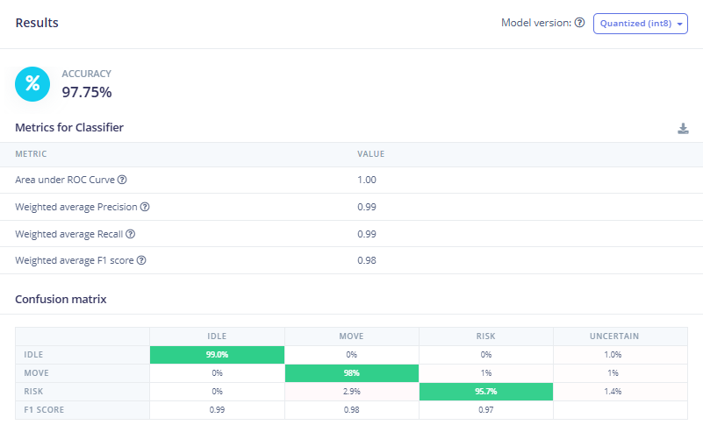
ผลลัพธ์จากการวิเคราะห์ข้อมูลโดยใช้แพลตฟอร์ม Edge Impulse
การประเมินแบบจำลองโดยใช้ชุดข้อมูลทดสอบ (Testing Set)

Slide 27
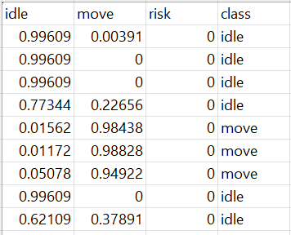
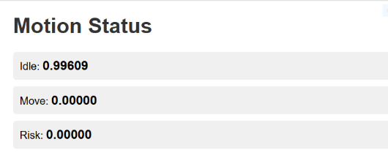
ผลลัพธ์จากการทดสอบข้อมูลการเคลื่อนไหวของมนุษย์ (Testing Phase)
ข้อมูลการทดสอบข้อมูลการเคลื่อนไหวของมนุษย์ที่แสดงผล
ผ่านทาง Web Server และรูปแบบ csv

Slide 28
บทที่ 5 บทสรุป
บทสรุปการทำโครงงาน
ปัญหา อุปสรรค และแนวทางแก้ไข

Slide 29
บทสรุปการทำโครงงาน
ประมวลผลการเคลื่อนไหวออกเป็น 3 กลุ่ม ได้แก่ กลุ่มอยู่นิ่ง กลุ่มเคลื่อนไหว และกลุ่มเสี่ยงอันตราย
ใช้แบบจำลองการวิเคราะห์สเปกตรัม โดยใช้การวิเคราะห์ด้วย FFT และใช้แบบจำลองการจำแนกประเภทโดยใช้เครือข่ายประสาท ประกอบด้วย
ชั้นข้อมูลนำเข้า จำนวน 126 เซลล์ประสาท
ชั้นระหว่างกลาง 3 ชั้น จำนวน 40, 20, 10 เซลล์ประสาท
ชั้นข้อมูลส่งออก จำนวน 3 เซลล์ประสาท

Slide 30
ปัญหา อุปสรรค และแนวทางแก้ไข
ปัญหา อุปสรรค | แนวทางแก้ไข
1. ปัญหาการเชื่อมต่อฮาร์ดแวร์ การต่อสายไฟและสาย UART ทำให้ค่าที่วัดได้จากตัวรับรู้มีค่าที่ผิดพลาด | 1. แก้ไขการเชื่อมต่อฮาร์ดแวร์ การต่อสายไฟ สาย UART และการเขียนโปรแกรม เพื่อให้ข้อมูลที่ได้แสดงผลได้อย่างปกติ
2. ปัญหาการเขียนโปรแกรม ทำให้ข้อมูลไม่สามารถสื่อสารระหว่างบอร์ดแบบ UART ได้
3. ปัญหาด้านแบบจำลองการเคลื่อนไหวของมนุษย์ เมื่อทดสอบในบอร์ดจริงข้อมูลที่แบบจำลองทำนายได้ไม่มีความแม่นยำเท่าที่ควร | 2. ปรับปรุงแบบจำลอง โดยกำหนดระยะเวลาในการรวบรวมข้อมูลรอบละ 0.125 วินาที และนำข้อมูลไปประมวลผลรอบละ 2 วินาที หรือ 16 ชุดข้อมูล

Slide 31
THANK YOU
2102499 ELECTRICAL ENGINEERING PROJECT

Slide 32
ภาคผนวก: Source Code สำหรับการวิเคราะห์ข้อมูล โดยใช้แพลตฟอร์ม Edge Impulse
import tensorflow as tf
from tensorflow.keras.models import Sequential
from tensorflow.keras.layers import Dense, InputLayer, Dropout, Conv1D, Conv2D, Flatten, Reshape, MaxPooling1D, MaxPooling2D, AveragePooling2D, BatchNormalization, Permute, ReLU, Softmax
from tensorflow.keras.optimizers.legacy import Adam
EPOCHS = args.epochs or 40
LEARNING_RATE = args.learning_rate or 0.001
# If True, non-deterministic functions (e.g. shuffling batches) are not used.
# This is False by default.
ENSURE_DETERMINISM = args.ensure_determinism
# this controls the batch size, or you can manipulate the tf.data.Dataset objects yourself
BATCH_SIZE = args.batch_size or 32
if not ENSURE_DETERMINISM:
train_dataset = train_dataset.shuffle(buffer_size=BATCH_SIZE*4)
train_dataset=train_dataset.batch(BATCH_SIZE, drop_remainder=False)
validation_dataset = validation_dataset.batch(BATCH_SIZE, drop_remainder=False)

Slide 33
ภาคผนวก: Source Code สำหรับการวิเคราะห์ข้อมูล โดยใช้แพลตฟอร์ม Edge Impulse
# model architecture
model = Sequential()
model.add(Dense(40, activation='relu',
activity_regularizer=tf.keras.regularizers.l1(0.00001)))
model.add(Dense(20, activation='relu',
activity_regularizer=tf.keras.regularizers.l1(0.00001)))
model.add(Dense(10, activation='relu',
activity_regularizer=tf.keras.regularizers.l1(0.00001)))
model.add(Dense(classes, name='y_pred', activation='softmax'))
# this controls the learning rate
opt = Adam(learning_rate=LEARNING_RATE, beta_1=0.9, beta_2=0.999)
callbacks.append(BatchLoggerCallback(BATCH_SIZE, train_sample_count, epochs=EPOCHS, ensure_determinism=ENSURE_DETERMINISM))

Slide 34
ภาคผนวก: Source Code สำหรับการวิเคราะห์ข้อมูล โดยใช้แพลตฟอร์ม Edge Impulse
# train the neural network
model.compile(loss='categorical_crossentropy', optimizer=opt, metrics=['accuracy'])
model.fit(train_dataset, epochs=EPOCHS, validation_data=validation_dataset, verbose=2, callbacks=callbacks)
# Use this flag to disable per-channel quantization for a model.
# This can reduce RAM usage for convolutional models, but may have
# an impact on accuracy.
disable_per_channel_quantization = False

